Slide 1
Hur du använder det här materialet
Det här materialet är för dig som ser att friskfaktorer kan bli en viktig del i hur ni jobbar med arbetsmiljön – men att det behöver göras strukturerat, långsiktigt och i samverkan.
Du kan använda presentationen för att:
väcka intresse för frågan hos ledning, samverkan eller andra nyckelpersoner
förklara varför det är smart att utbilda en arbetsgrupp i Friskfaktorsteget
skapa förutsättningar för att ta ett beslut och gå vidare.
Importera presentationen till din organisations presentationsmall så här:
  Markera alla bilder (CTRL+A) och kopiera dem (CTRL+C).
  Öppna en ny presentation med er mall.
  Högerklicka i bildöversikten och klistra in bilderna i er mall med inklistringsalternativet ”Använd måltema”.

Slide 2

Friskfaktorsteget– utbildning för att leda förändring
Rusta nyckelpersoner att tillsammans leda
ett långsiktigt arbete med friskfaktorer
Bild: Suntarbetsliv
Notes:
Friskfaktorsteget är en utbildning för att rusta nyckelpersoner som ska hålla ihop och driva arbetet med friskfaktorer i en organisation. Det handlar om att skapa struktur, kraft och långsiktighet i ett arbete som annars lätt riskerar att stanna vid goda intentioner.
Utbildningen bygger på forskning och är framtagen för kommuner, regioner och kommunala företag.

Slide 3
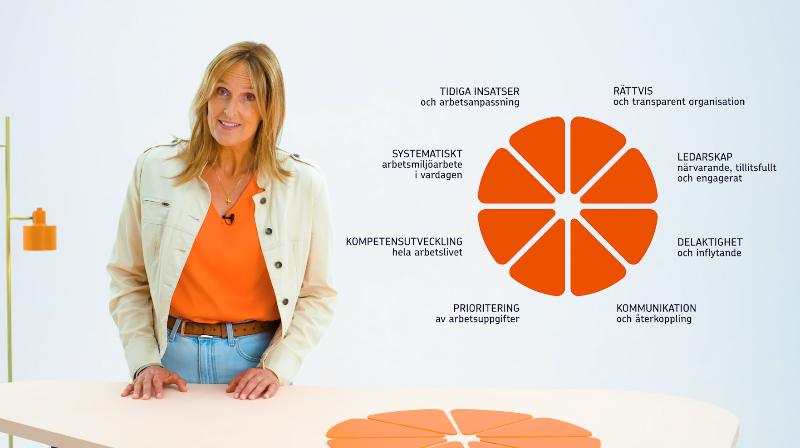
Varför behövs Friskfaktorsteget?
Långsiktigt stöd för friskfaktorsatsningen
Får in friskfaktorerna i vardagen
Vad händer hos oss om vi inte har någon som håller ihop satsningen på friskfaktorer?
Bild: Suntarbetsliv
Notes:
Att jobba med friskfaktorer är värdefullt och inspirerande – men utan någon som håller ihop arbetet riskerar det att rinna ut i sanden.
Friskfaktorsteget är till för att ge ett långsiktigt stöd till dem som ska hålla ihop arbetet och se till att det händer i vardagen – inte bara som en enstaka aktivitet.
Om ingen har ansvar att samordna och driva på, är risken stor att engagemanget försvinner och de goda initiativen tappar fart.

Slide 4
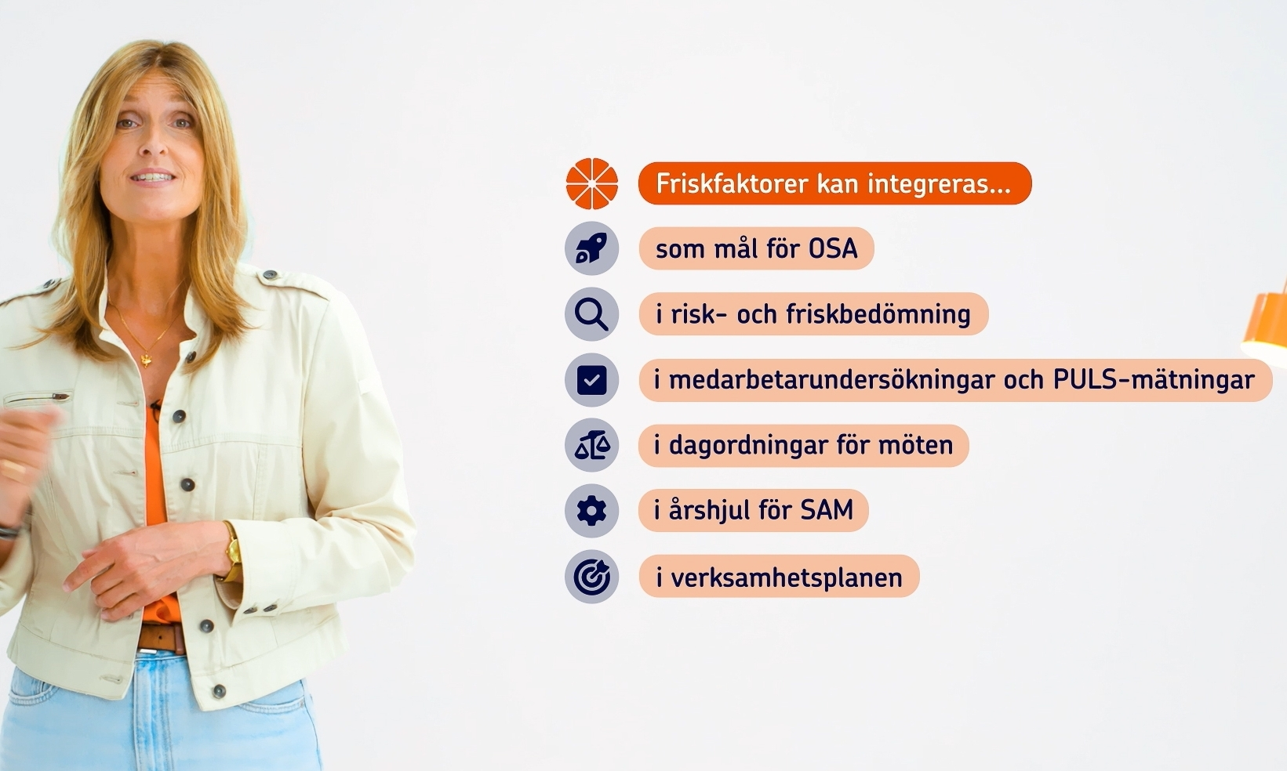
Friskfaktorsteget i korthet
Praktisk utbildning
Metoder för att bygga in friskfaktorer i vardagen.
Knyts till befintliga strukturer.
Baserad på forskning och arbetssätt som provats ut i verksamheter inom sektorn.
Bild: Suntarbetsliv
Notes:
Friskfaktorsteget är en praktisk utbildning som rustar den arbetsgrupp som ska hålla ihop organisationens arbete med friskfaktorer.
Utbildningen ger metoder, verktyg och stöd för att bygga in friskfaktorer i vardagen – inte som ett projekt vid sidan av, utan som en del av det ordinarie arbetsmiljöarbetet.
Den är förankrad i OSA, SAM och andra befintliga strukturer – och bygger på forskning och erfarenheter från liknande verksamheter i kommun- och regionsektorn.
Utbildningen är flexibel och kan genomföras i egen takt – det viktigaste är att deltagarna gör resan tillsammans.

Slide 5
Fem moduler
1. Starten
Gemensam förståelse – skapa rätt förutsättningar
2. Beteendena
Vad vi gör i vardagen – tydliga ramar och nya vanor
3. Vinsterna
Därför lönar sig ett främjande arbetssätt
4. Rollerna
Friskfaktorkedjan – vem gör vad?
5. Kompassen
Ta ut riktningen – planera för fortsatt arbete
Notes:
De fem modulerna i Friskfaktorsteget
1. Starten
Utbildningen börjar med att skapa en gemensam bild av varför friskfaktorerna är viktiga, och vad som behöver finnas på plats i organisationen för att satsningen ska lyckas.
2. Beteendena
Här handlar det om att se vad vi faktiskt gör i vardagen – vilka beteenden som stärker det friska, och hur vi kan forma tydliga ramar som gör det lättare att göra rätt saker oftare.
3. Vinsterna
I den här modulen synliggörs varför ett främjande arbetssätt lönar sig – för medarbetarna, verksamheten och arbetsgivaren – och hur det skiljer sig från att bara förebygga risker.
4. Rollerna
Friskfaktorkedjan förklaras och tydliggör vilka roller som behövs för att arbetet ska fungera i praktiken – från ledning och chef till HR, skyddsombud och medarbetare.
5. Kompassen
Avslutningsvis tas riktningen framåt ut: gör en plan för hur arbetet med friskfaktorer kan byggas in i vardagen och vem som ansvarar för att det blir gjort.

Slide 6
Rusta båda parter – för gemensam kraft
En friskfaktorsatsning i samverkan ger störst effekt
Rekommendation: Arbetsgrupp med minst en från HR/chef, en huvudskyddsombud eller facklig representant.
Vilka skulle kunna ingå i en arbetsgrupp hos oss?
Notes:
En satsning på friskfaktorer får större kraft när den bärs av både arbetsgivare och facklig part.
Suntarbetsliv rekommenderar att en arbetsgrupp sätts samman redan från start – där både HR och skyddsombud eller facklig representant ingår.
Fackligas roll är att förankra och lyssna in.
HR:s roll är att få in arbetet i ordinarie strukturer och forum.
Tillsammans bygger de förtroende, samsyn och förankring i hela organisationen.
Det kan vara personer som är HR-specialister, arbetsmiljösamordnare, huvudskyddsombud, utvecklingsledare eller chefer med särskilt uppdrag.

Slide 7
Så tar ni första stegen tillsammans
Välj vilken/vilka som ska gå Friskfaktorsteget och ingå i arbetsgruppen – från båda parter.
Förankra uppdraget hos ledning och chefer.
Deltagarna i arbetsgruppen går utbildningen tillsammans.
Tillsammans tar de fram plan, anpassar lokalt och bygger in i befintliga strukturer, rutiner och forum.
Notes:
Första steget är att välja vilka som ska gå Friskfaktorsteget och ingå i arbetsgruppen – från båda parter.
Förankra uppdraget hos ledning och chefer så att det finns tydligt stöd och mandat.
Deltagarna i arbetsgruppen går utbildningen tillsammans. Under utbildningens gång börjar de ta fram en plan, anpassar upplägget lokalt och ser till att det byggs in i era befintliga strukturer, rutiner och forum.
På så sätt blir det en naturlig del av vardagen, inte ett separat projekt.

Slide 8
Roller & ansvar i och runt arbetsgruppen
Processledaren
Skyddsombud/fack
HR
Chefer
Ledning/politik
Leder och samordnar.
Bidrar, kvalitetssäkrar, förankrar.
Stödjer, skapar förutsättningar, bygger in i ordinarie strukturer.
Stödjer, skapar förutsättningar.
Ger mandat och resurser.
Notes:
För att arbetsgruppen ska lyckas behövs stöd och tydlighet även runt omkring dem. Så här kan rollerna fördelas:
Processledaren leder och samordnar arbetet.
Skyddsombud och fackliga representanter bidrar, kvalitetssäkrar och förankrar i sina nätverk.
HR stödjer, skapar förutsättningar och ser till att arbetet byggs in i ordinarie strukturer.
Chefer stödjer genom att ge tid, resurser och intresse för arbetet.
Ledning och politisk nivå ger mandat och riktning, och visar att detta är en prioriterad fråga.
Det är samspelet mellan dessa roller som gör skillnaden – ingen aktör kan ensam skapa hållbar förändring.

Slide 9
Därför lönar det sig
Hårda resultat:
Lägre sjukfrånvaro
Stabil personalomsättning
Bättre måluppfyllelse
Mjuka resultat:
Högre tillit
Bättre samarbete
Starkare arbetsplatskultur
Notes:
När arbetet med friskfaktorer drivs långsiktigt och i samverkan ger det resultat – både i siffror och i känsla.
Hårda resultat handlar om lägre sjukfrånvaro, stabil personalomsättning och bättre måluppfyllelse. Det betyder helt enkelt att fler mår bra, trivs och kan göra sitt jobb på ett bra sätt.
Mjuka resultat handlar om tillit, gemenskap och stolthet. Organisationen får en starkare kultur och blir en mer attraktiv arbetsplats – både för dem som redan jobbar där och för dem man vill rekrytera.
Friskfaktorer handlar om att göra det friska starkare, så att mindre kraft behöver läggas på att hantera det som inte fungerar.

Slide 10
Case: Ystads kommun
Utbildade HR och huvudskyddsombud tillsammans.
Gemensamt ansvar, gemensam plan.
Starkare arbetsmiljödialog i hela organisationen.
Såg vinsten med att göra det i samverkan – efteråt.
“Vi fick verktyg som vi fortfarande använder.”
Notes:
I Ystad fanns en vilja att stärka arbetsmiljöarbetet – men också en känsla av att friskfaktorer ofta hamnade vid sidan av det övriga arbetet.
HR och huvudskyddsombud valde att gå Friskfaktorsteget tillsammans. Under utbildningen fick de en gemensam grund att stå på – och upptäckte hur mycket starkare deras samarbete kunde bli när de utgick från det friska.
Efteråt bildade de en arbetsgrupp och tog fram ett gemensamt förslag som kopplade friskfaktorer till organisationens befintliga mål och processer.
Det blev tydligt att de hade nytta av sina olika perspektiv – och att samsynen skapade både kraft och legitimitet. Som de själva uttrycker det: ”Vi fick med oss verktyg som vi fortfarande använder.”

Slide 11
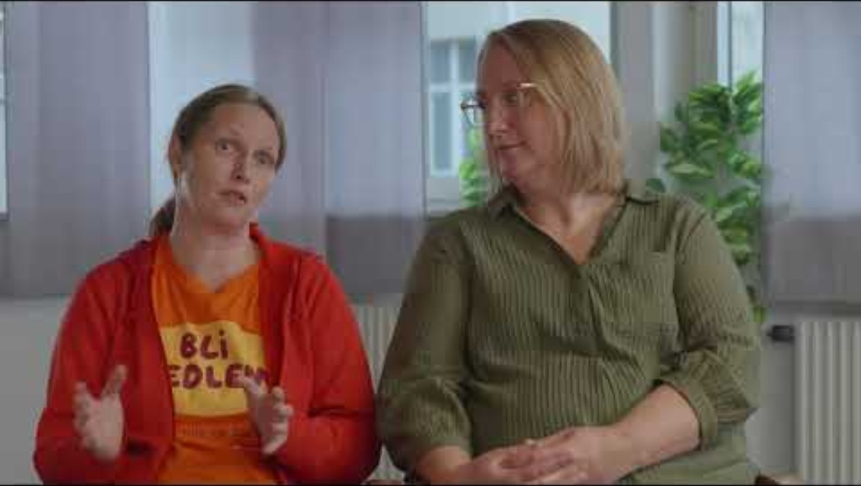
Film om Ystad kommuns arbete med friskfaktorer
Notes:
Film om Ystad kommuns arbete med friskfaktorer
https://youtu.be/XG9GAuKpiWM?si=A7mxtHSs3usidw0P
Nu ska vi få höra direkt från Ystads kommun om hur de har jobbat med friskfaktorer efter att ha gått utbildningen.
Lägg särskilt märke till hur de beskriver samspelet mellan HR och fack – och hur arbetet fått effekt i vardagen.

Slide 12
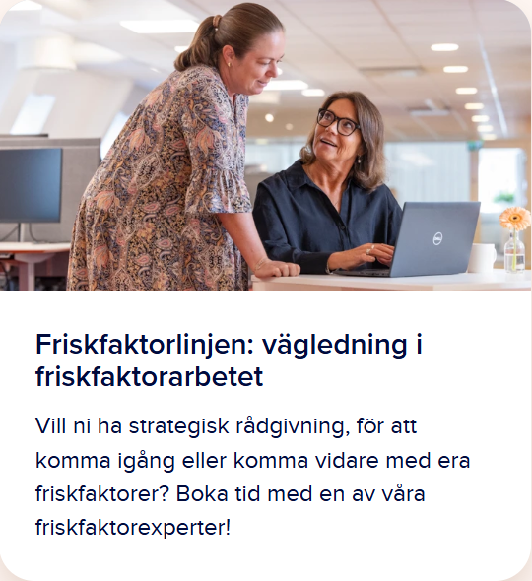
Boka vägledning
https://www.suntarbetsliv.se/kontakt/friskfaktorlinjen/
Bild: Hämtad från https://www.suntarbetsliv.se/kontakt/ 2025-10-16
Notes:
Om vi vill ta nästa steg men känner att vi behöver stöd på vägen, kan vi boka vägledning på Suntarbetslivs Friskfaktorlinjen.
Vägledningen är kostnadsfri och ges av Suntarbetslivs rådgivare. De kan hjälpa oss att planera hur vi tar arbetet vidare eller hjälpa oss bolla idéer och funderingar.
På suntarbetsliv.se finns kontaktformulär och telefonnummer.

Slide 13

Nästa steg
Bestäm vilka som ska gå Friskfaktorsteget.
Förankra i ledningsgrupp och skyddskommitté.
Avsätt tid, resurser och mandat.
Boka in tid för att gå utbildningen tillsammans.
suntarbetsliv.se/verktyg/friskfaktorsteget
Notes:
För att komma igång med Friskfaktorsteget:
– Bestäm vilka som ska gå utbildningen.
– Förankra beslutet i ledningsgrupp och skyddskommitté.
– Avsätt tid, resurser och mandat.
– Boka in tid för att gå utbildningen tillsammans.
Kom ihåg: vi behöver ha allt färdigt innan vi startar – det viktigaste är att börja tillsammans, i samverkan.

